Slide 1
Альбом отчетных форм еженедельной и ежемесячной отчетности по проекту «Разработка и внедрение корпоративного решения «Система отчетности и контроля реализации проекта»
Москва
2020

Slide 2




Лист изменений
Раздел | Источник данных | Добавлен | Исключен
Ключевые вехи и краткое описание событий, задержек
Статус контрактования
Общий прогресс
Проектирование – Прогресс
Проектирование – Детализация прогресса по объектам/дисциплинам
Проектирование – Ключевые показатели
Проектирование – Отставание и мероприятия по его ликвидации
Проектирование – Персонал подрядчика
Рабочее проектирование – Прогресс
Рабочее проектирование – Детализация прогресса по объектам/дисциплинам
Рабочее проектирование – Ключевые показатели
Рабочее проектирование – Отставание и мероприятия по его ликвидации
Рабочее проектирование – Персонал подрядчика
СМР/ПНР – Прогресс
СМР/ПНР – Ключевые показатели
СМР/ПНР – Прогресс работ по объектам
СМР/ПНР – Персонал подрядчиков
СМР/ПНР – Мобилизация технических средств
СМР/ПНР – Отставание и мероприятия по его ликвидации
Бурение
Освоение скважин
- Изменение источника
Уточнение источника
- Новый раздел
- Исключение раздела

Slide 3
Лист изменений
Раздел | Источник данных | Добавлен | Исключен
Поставки в объеме компании – Прогресс
Поставки в объеме компании – Прогресс по объектам
Поставки в объеме компании – статус размещения заказов и их доставки на стройплощадку
Поставки в объеме компании – Отставание и мероприятия по его ликвидации
Поставки в объеме подрядчика – Прогресс
Поставки в объеме подрядчика – Прогресс по объектам
Поставки в объеме подрядчика – статус размещения заказов и доставки на стройплощадку
Поставки в объеме подрядчика –отставание и мероприятия по его ликвидации
Управление рисками
Управление возможностями повышения эффективности проекта
Получение разрешений и согласований
Управление качеством – ключевые показатели
Исполнение бюджета – краткий отчет
Текущий статус стоимости основных контрактов
Проектные / контрактные изменения
Реестр счетов – для плана платежей и запроса денежных средств
Пример отчета по проблемным контрактным финансовым вопросам
ОТ, ПБ, ООС и Б
Статус исполнения поручений
Вопросы требующие решения руководства Компании
- Изменение источника
Уточнение источника
- Новый раздел
- Исключение раздела

Slide 4
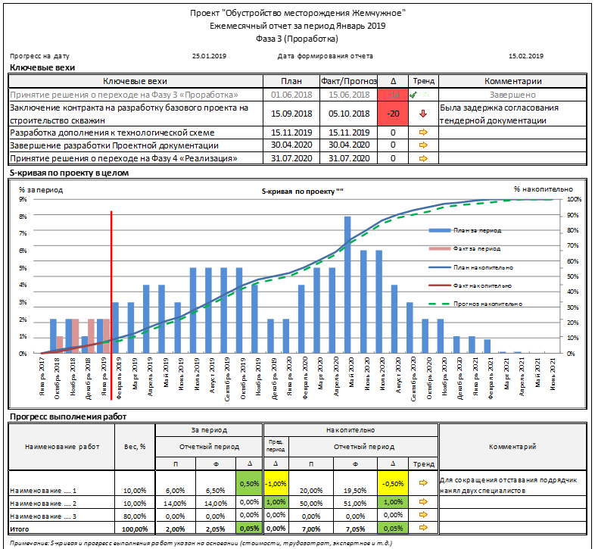
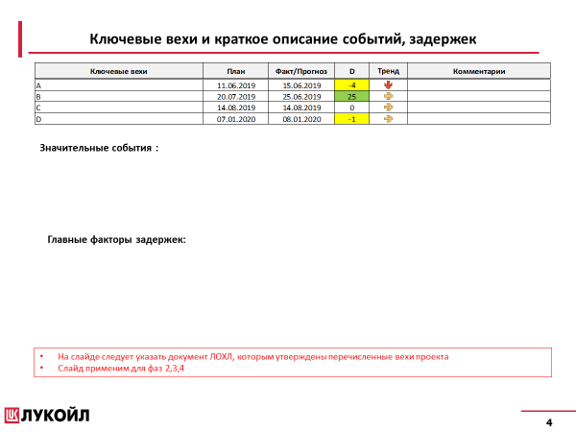

Ключевые вехи и краткое описание событий, задержек
Группа отчетности |  | Фаза
Еженедельная отчетность | Ежемесячная отчетность | 1 | 2 | 3 | 4 | 5
+ | + | - | + | + | + | -
Источники данных
Источник |  | Сущность
Текущий | Primavera (СКПиК) | Календарно-сетевой график: Вехи
Целевой | КИС СКПиК | Календарно-сетевой график: Вехи
Комментарии Рабочей группы
1 | Рассмотреть на РГ вопрос о разделении колонок фактической и прогнозной даты
2 | Добавить порядковые номера строк
Отв. за заполнение раздела и комментарии - Специалист по контролю проекта/ Специалист по календарному планированию

Slide 5
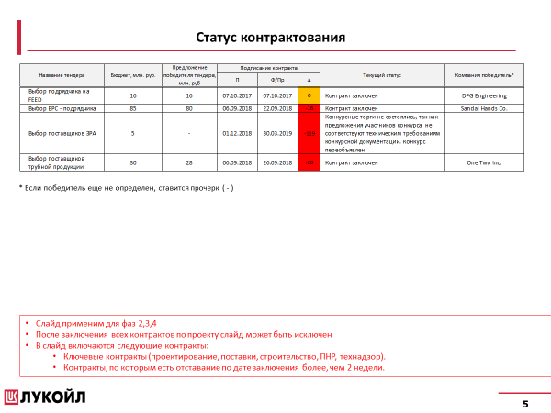
Статус контрактования
Группа отчетности |  | Фаза
Еженедельная отчетность | Ежемесячная отчетность | 1 | 2 | 3 | 4 | 5
+ | + | - | + | + | + | -
Источники данных
Источник |  | Сущность
Текущий | Excel | Реестр тендеров
Целевой | КИС СКПиК (При наличии данных) | Календарно-сетевой график: Список тендеров
Комментарии
1 | Требуется проработка и фиксация методики формирования названий и ведения WBS с контрактами и события подписания в формате вехи
2 | Требуется проработка возможности использования в качестве источника данных КИС УСП, ИСУ Тендер для следующих данных: Бюджет Предложение победителя Текущий статус Победитель В противном случае требуется возможность внесения данных в интерфейсе КИС ОКРП
3 | Добавить порядковые номера строк
Отв. за заполнение раздела и комментарии – Руководитель/специалист по контрактам

Slide 6
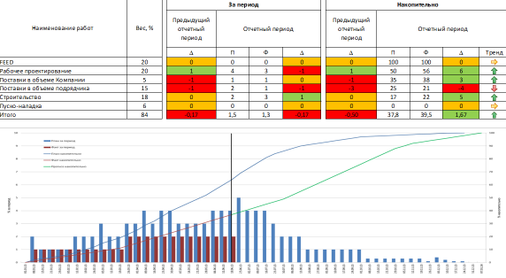
Общий прогресс
Группа отчетности |  | Фаза
Еженедельная отчетность | Ежемесячная отчетность | 1 | 2 | 3 | 4 | 5
+ | + | - | + | + | + | -
Источники данных
Источник |  | Сущность
Текущий | Excel шаблон системы измерения прогресса | Список работ и прогресс
Целевой | КИС СКПиК (При наличии данных) | Календарно-сетевой график: Работы
Комментарии
1 | Рассмотреть возможность использования в качестве источника данных Primavera (СКПиК) и Excel шаблон системы измерения прогресса
2 | Добавить порядковые номера строк
3
Отв. за заполнение раздела и комментарии - Специалист по контролю проекта/ Специалист по календарному планированию

Slide 7
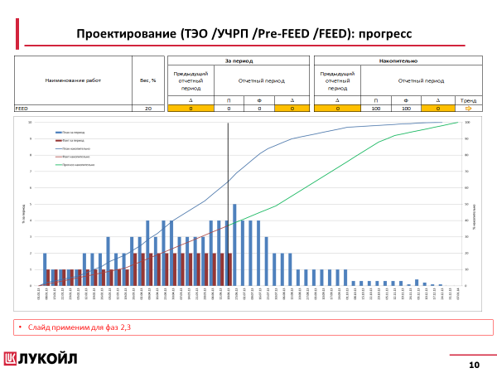
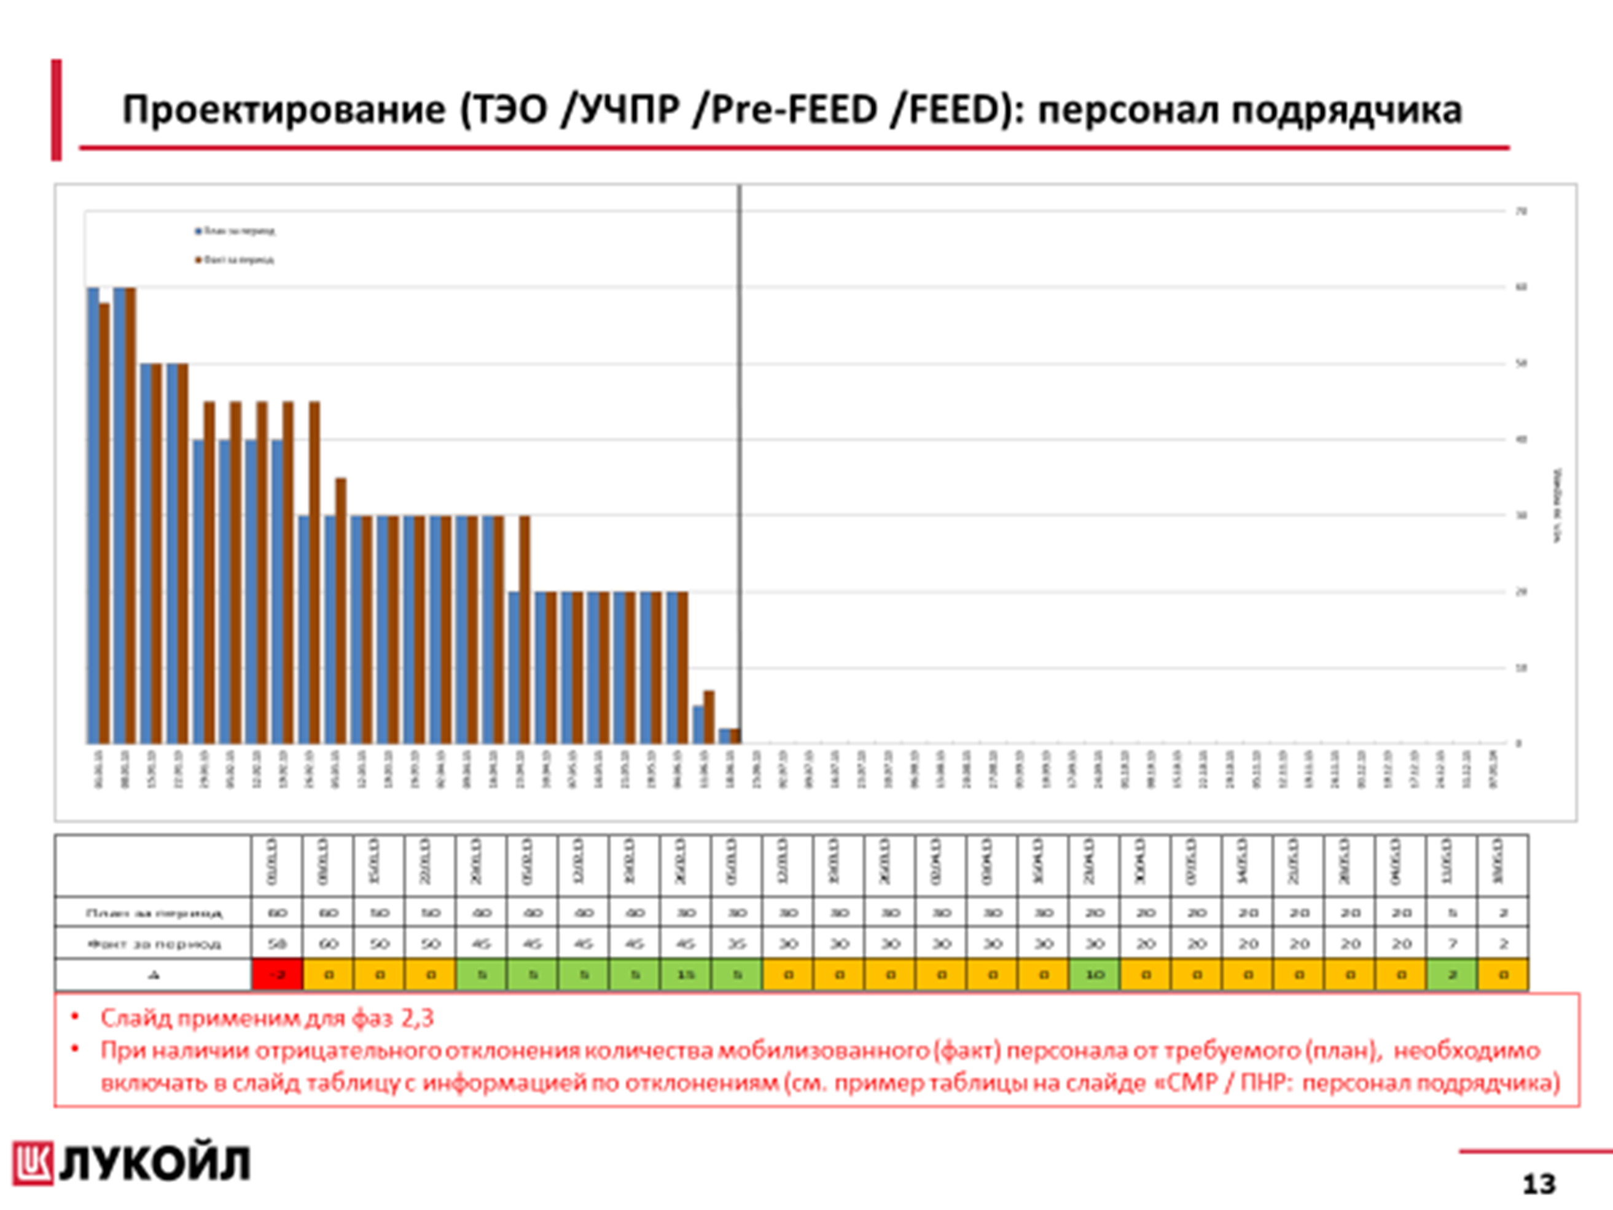
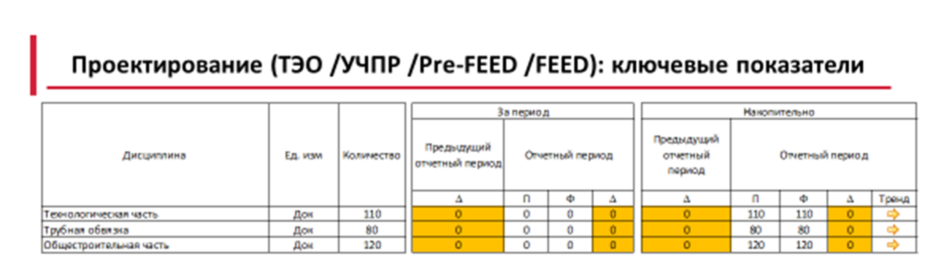
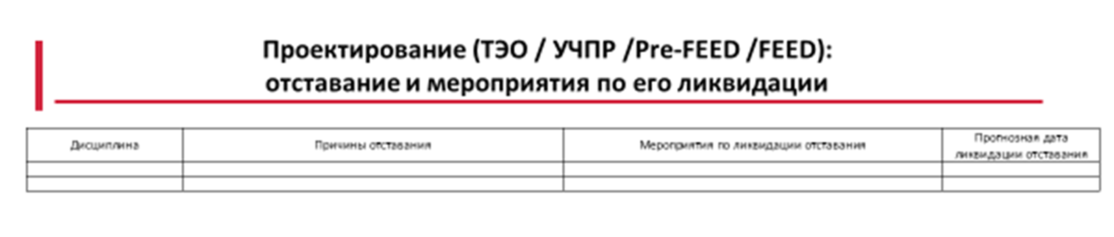
Проектирование – Сводный (5 слайда)

Slide 8
Проектирование – Прогресс (1/5)
Группа отчетности |  | Фаза
Еженедельная отчетность | Ежемесячная отчетность | 1 | 2 | 3 | 4 | 5
+ | - | - | + | + | - | -
Источники данных
Источник |  | Сущность
Текущий | Excel шаблон системы измерения прогресса | Список работ и прогресс
Целевой | КИС СКПиК (При наличии данных) | Календарно-сетевой график: Работы
Комментарии
1 | Рассмотреть возможность использования в качестве источника данных Primavera (СКПиК) и Excel шаблон системы измерения прогресса
2 | Добавить порядковые номера строк
3
Отв. за заполнение раздела - Специалист по контролю проекта/ Специалист по календарному планированию

Slide 9
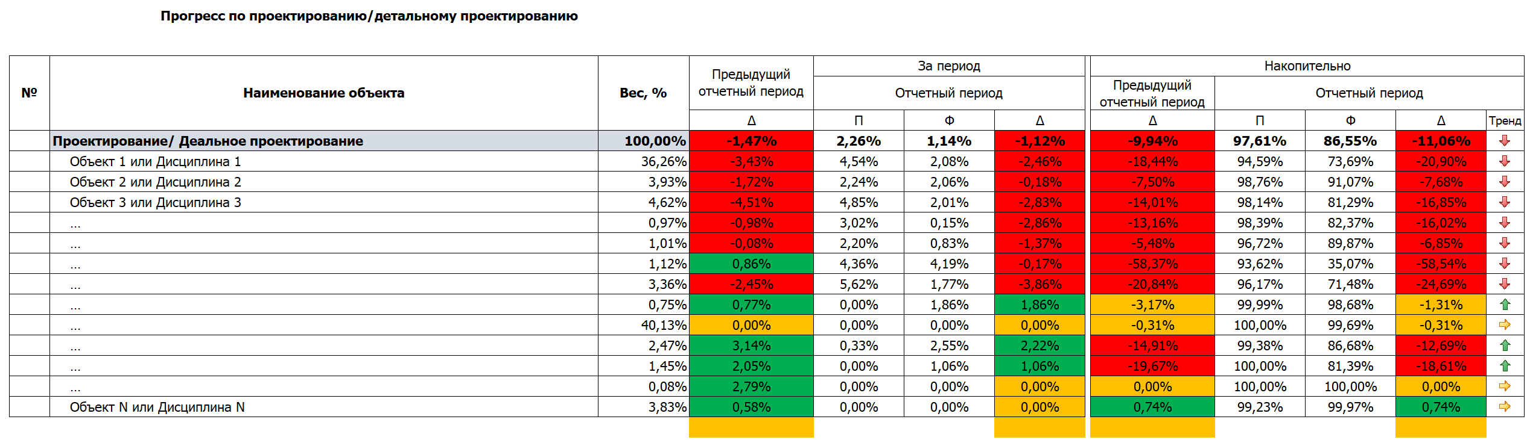
Проектирование – Детализация прогресса по объектам/дисциплинам (2/5)
Группа отчетности |  | Фаза
Еженедельная отчетность | Ежемесячная отчетность | 1 | 2 | 3 | 4 | 5
+ | - | - | + | + | - | -
Источники данных
Источник |  | Сущность
Текущий | Excel шаблон системы измерения прогресса | Список работ и прогресс
Целевой | Excel шаблон системы измерения прогресса | Список работ и прогресс
Комментарии Рабочей группы
1 | Добавить порядковые номера строк
2 | Включить данный раздел в проектную отчетность
3 | Добавить в отчетную форму колонки с прогнозными и фактическими датами
Отв. за заполнение раздела - Специалист по контролю проекта/ Специалист по календарному планированию

Slide 10

Проектирование – Ключевые показатели (3/5)
Группа отчетности |  | Фаза
Еженедельная отчетность | Ежемесячная отчетность | 1 | 2 | 3 | 4 | 5
+ | - | - | + | + | - | -
Источники данных
Источник |  | Сущность
Текущий | КИС СУПТД (ГРД) (Интеграция через КСШ) | Показатели по документам
Целевой | КИС СУПТД (ГРД) (Интеграция через КСШ) | Показатели по документам
Комментарии
1 | Выбор документов должен осуществляться на основе списка договоров выпуска документации
2 | Добавить колонку со статусом ревизии
4 | Добавить порядковые номера строк
Отв. за заполнение раздела - Специалист по контролю проекта/ Специалист по календарному планированию

Slide 11
Проектирование – Отставание и мероприятия по его ликвидации (4/5)
Группа отчетности |  | Фаза
Еженедельная отчетность | Ежемесячная отчетность | 1 | 2 | 3 | 4 | 5
+ | - | - | + | + | - | -
Дисциплина | Причины отставания | Мероприятия по ликвидации отставания | Прогнозная дата ликвидации отставания
Источники данных
Источник |  | Сущность
Текущий | Excel | Отставание и мероприятия по его ликвидации
Целевой | Excel | Отставание и мероприятия по его ликвидации
Комментарии Рабочей группы
1 | По умолчанию список дисциплин должен заполняться исходя из дисциплин по которым зафиксировано отставания в разделе Проектирование – Ключевые показатели
2 | Предусмотреть возможность выбора других дисциплин и заполнения свободного текста
Отв. за заполнение раздела - Руководитель по проектированию / Начальник группы по проектированию/ Инженер проекта

Slide 12
Проектирование – Персонал подрядчика (5/5)
Группа отчетности |  | Фаза
Еженедельная отчетность | Ежемесячная отчетность | 1 | 2 | 3 | 4 | 5
+ | - | - | + | + | - | -
Источники данных
Источник |  | Сущность
Текущий | Excel | Отчет Подрядчика/ Отчет Заказчика: Количественные показатели
Целевой | Excel | Отчет Подрядчика/ Отчет Заказчика: Количественные показатели
Комментарии Рабочей группы
1
2
3
Отв. за заполнение раздела - Специалист по контролю проекта/ Специалист по календарному планированию

Slide 13
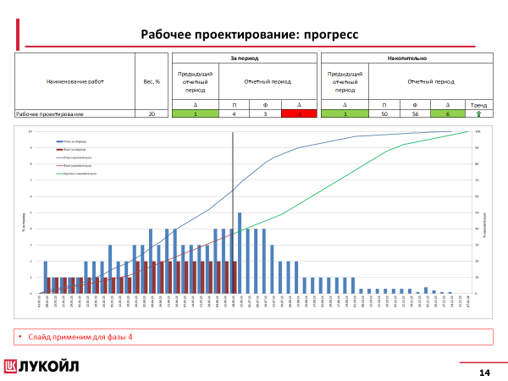
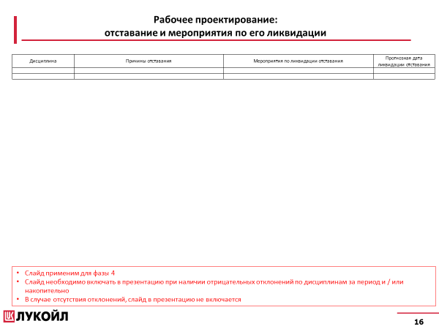
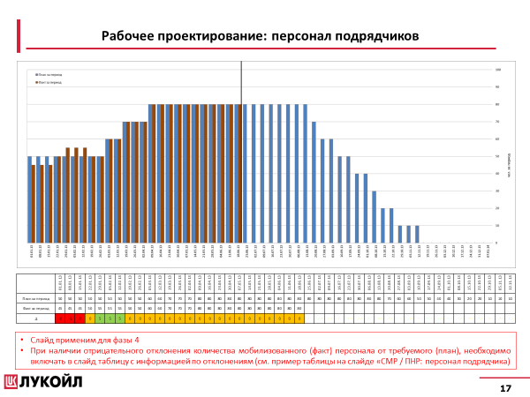
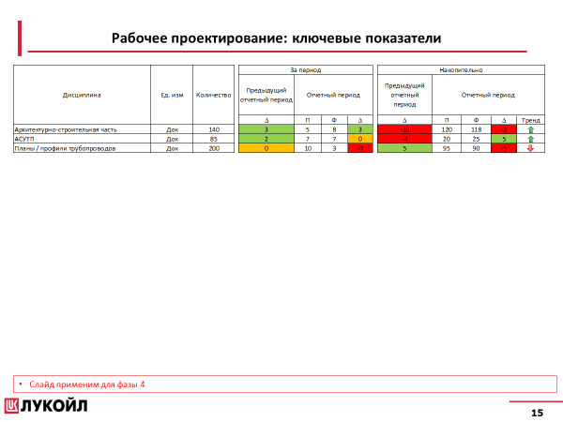
Рабочее проектирование – Сводный (5 слайда)
Отв. за заполнение раздела - Специалист по контролю проекта/ Специалист по календарному планированию

Slide 14
Рабочее проектирование – Прогресс (1/5)
Группа отчетности |  | Фаза
Еженедельная отчетность | Ежемесячная отчетность | 1 | 2 | 3 | 4 | 5
+ | - | - | - | + | + | -
Источники данных
Источник |  | Сущность
Текущий | Excel шаблон системы измерения прогресса | Список работ и прогресс
Целевой | КИС СКПиК (При наличии данных) | Календарно-сетевой график: Работы
Комментарии
1 | Рассмотреть возможность использования в качестве источника данных Primavera (СКПиК) и Excel шаблон системы измерения прогресса
2 | Добавить порядковые номера строк
3
Отв. за заполнение раздела - Специалист по контролю проекта/ Специалист по календарному планированию

Slide 15
Рабочее проектирование – Ключевые показатели (2/5)
Группа отчетности |  | Фаза
Еженедельная отчетность | Ежемесячная отчетность | 1 | 2 | 3 | 4 | 5
+ | - | - | - | + | + | -
Источники данных
Источник |  | Сущность
Текущий | КИС СУПТД (ГРД) (Интеграция через КСШ) | Показатели по документам
Целевой | КИС СУПТД (ГРД) (Интеграция через КСШ) | Показатели по документам
Комментарии
1 | Выбор документов должен осуществляться на основе списка договоров выпуска документации
2 | Должна поддерживаться возможность использования различных категорий документов (Объект, Дисциплина и т.д.)
3 | Для категорий документов должна поддерживаться двухуровневая вложенность
4 | Добавить порядковые номера строк
5 | Добавить колонку со статусом ревизии
Отв. за заполнение раздела - Специалист по контролю проекта/ Специалист по календарному планированию

Slide 16
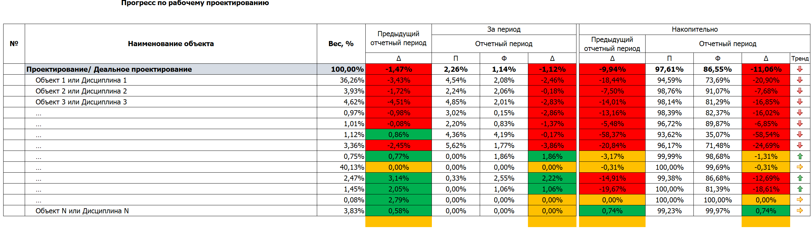
Рабочее проектирование – Детализация прогресса по дисциплинам (3/5)
Группа отчетности |  | Фаза
Еженедельная отчетность | Ежемесячная отчетность | 1 | 2 | 3 | 4 | 5
+ | - | - | - | + | + | -
Источники данных
Источник |  | Сущность
Текущий | Excel шаблон системы измерения прогресса | Список объектов и прогресс
Целевой | Excel шаблон системы измерения прогресса | Список объектов и прогресс
Комментарии Рабочей группы
1 | Добавить порядковые номера строк
2 | Включить данный раздел в проектную отчетность
3 | Добавить в отчетную форму колонки с прогнозными и фактическими датами
Отв. за заполнение раздела - Специалист по контролю проекта/ Специалист по календарному планированию

Slide 17
Рабочее проектирование – Отставание и мероприятия по его ликвидации (4/5)
Группа отчетности |  | Фаза
Еженедельная отчетность | Ежемесячная отчетность | 1 | 2 | 3 | 4 | 5
+ | - | - | - | + | + | -
Дисциплина | Причины отставания | Мероприятия по ликвидации отставания | Прогнозная дата ликвидации отставания
Источники данных
Источник |  | Сущность
Текущий | Excel | Отставание и мероприятия по его ликвидации
Целевой | Excel | Отставание и мероприятия по его ликвидации
Комментарии Рабочей группы
1 | По умолчанию список дисциплин должен заполняться исходя из дисциплин по которым зафиксировано отставания в разделе Проектирование – Ключевые показатели
2 | Предусмотреть возможность выбора других дисциплин и заполнения свободного текста
Отв. за заполнение раздела - Руководитель по проектированию / Начальник группы по проектированию/ Инженер проекта

Slide 18
Рабочее проектирование – Персонал подрядчика (5/5)
Группа отчетности |  | Фаза
Еженедельная отчетность | Ежемесячная отчетность | 1 | 2 | 3 | 4 | 5
+ | - | - | - | + | + | -
Источники данных
Источник |  | Сущность
Текущий | Excel | Отчет Подрядчика/ Отчет Заказчика: Количественные показатели
Целевой | Excel | Отчет Подрядчика/ Отчет Заказчика: Количественные показатели
Комментарии Рабочей группы
1
2
3
Отв. за заполнение раздела - Специалист по контролю проекта/ Специалист по календарному планированию

Slide 19
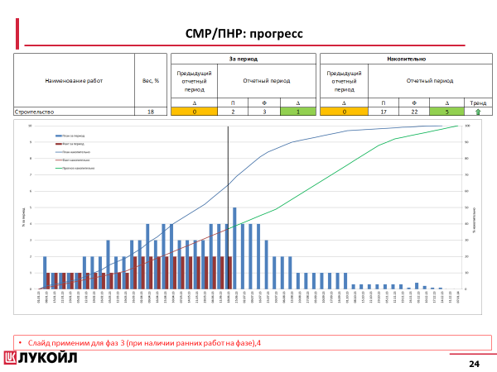
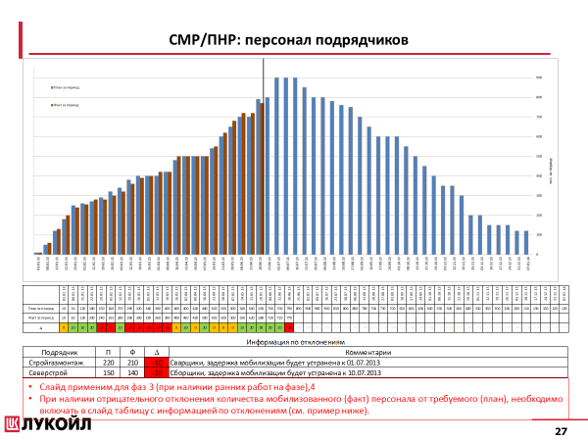
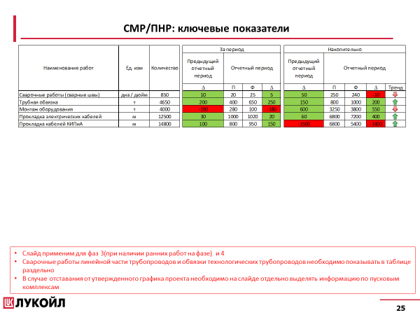
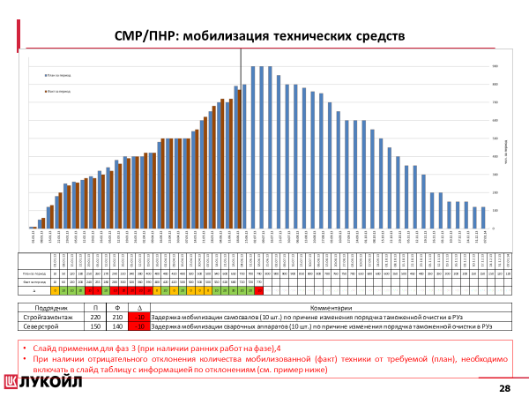
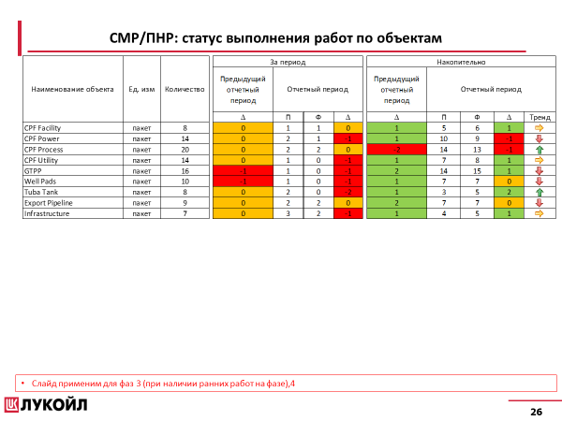
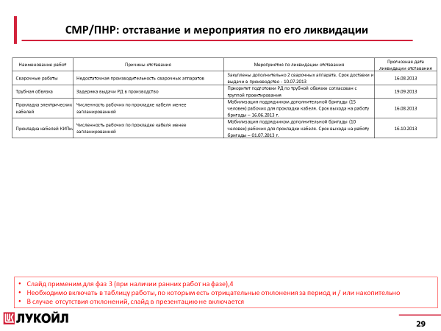
СМР/ПНР – Сводный (6 слайдов)

Slide 20
СМР/ПНР – Прогресс (1/6)
Группа отчетности |  | Фаза
Еженедельная отчетность | Ежемесячная отчетность | 1 | 2 | 3 | 4 | 5
+ | - | - | - | + | + | +
Источники данных
Источник |  | Сущность
Текущий | Excel шаблон системы измерения прогресса | Список работ и прогресс
Целевой | КИС СКПиК (При наличии данных) | Календарно-сетевой график: Работы
Комментарии
1 | Рассмотреть возможность использования в качестве источника данных Primavera (СКПиК) и Excel шаблон системы измерения прогресса
2 | Добавить порядковые номера строк
3
Отв. за заполнение раздела - Специалист по контролю проекта/ Специалист по календарному планированию

Slide 21
СМР/ПНР – Ключевые показатели (2/6)
Группа отчетности |  | Фаза
Еженедельная отчетность | Ежемесячная отчетность | 1 | 2 | 3 | 4 | 5
+ | - | - | - | + | + | +
Источники данных
Источник |  | Сущность
Текущий | Excel | Ключевые показатели
Целевой | Excel | Ключевые показатели
Комментарии Рабочей группы
1 | Добавить порядковые номера строк
2
3
Отв. за заполнение раздела - Специалист по контролю проекта/ Специалист по календарному планированию

Slide 22
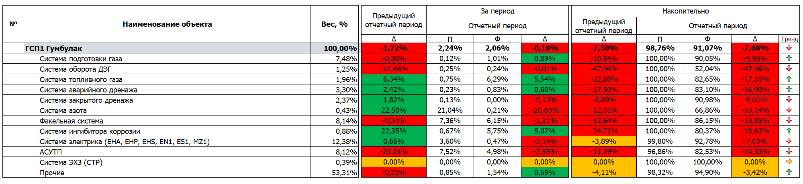
СМР/ПНР – Прогресс работ по объектам (3/6)
Группа отчетности |  | Фаза
Еженедельная отчетность | Ежемесячная отчетность | 1 | 2 | 3 | 4 | 5
+ | - | - | - | + | + | +
Источники данных
Источник |  | Сущность
Текущий | Excel шаблон системы измерения прогресса | Список работ и прогресс
Целевой | КИС СКПиК (При наличии данных) | Календарно-сетевой график: Работы
Комментарии Рабочей группы
1 | Добавить порядковые номера строк
2 | Раздел заменен на прогресс работ по объектам
3 | Добавить в отчетную форму колонки с прогнозными и фактическими датами
Отв. за заполнение раздела - Специалист по контролю проекта/ Специалист по календарному планированию

Slide 23
СМР/ПНР – Персонал подрядчиков (4/6)
Группа отчетности |  | Фаза
Еженедельная отчетность | Ежемесячная отчетность | 1 | 2 | 3 | 4 | 5
+ | - | - | - | + | + | +
Источники данных
Источник |  | Сущность
Текущий | Excel | Отчет Подрядчика: Количественные показатели
Целевой | Excel | Отчет Подрядчика: Количественные показатели
Комментарии Рабочей группы
1
2
3
Отв. за заполнение раздела - Специалист по контролю проекта/ Специалист по календарному планированию

Slide 24
СМР/ПНР – Мобилизация технических средств (5/6)
Группа отчетности |  | Фаза
Еженедельная отчетность | Ежемесячная отчетность | 1 | 2 | 3 | 4 | 5
+ | - | - | - | + | + | +
Источники данных
Источник |  | Сущность
Текущий | Excel | Отчет Подрядчика: Количественные показатели
Целевой | Excel | Отчет Подрядчика: Количественные показатели
Комментарии Рабочей группы
1
2
3
Отв. за заполнение раздела - Специалист по контролю проекта/ Специалист по календарному планированию

Slide 25
СМР/ПНР – Отставание и мероприятия по его ликвидации (6/6)
Группа отчетности |  | Фаза
Еженедельная отчетность | Ежемесячная отчетность | 1 | 2 | 3 | 4 | 5
- | - | - | - | + | + | +
Источники данных
Источник |  | Сущность
Текущий | Excel | Отставание и мероприятия по его ликвидации
Целевой | Excel | Отставание и мероприятия по его ликвидации
Комментарии Рабочей группы
1 | Для раздела СМР/ПНР добавить колонку объект
2 | Требуется предусмотреть автоматическое заполнение работ и объектов по которым зафиксированы отставания с возможностью ручного заполнения и корректировки
3 | Все остальные поля должны заполняться в формате ручного ввода в ОКРП
Отв. за заполнение раздела - Руководитель по управлению строительством/ Инженер по строительству

Slide 26
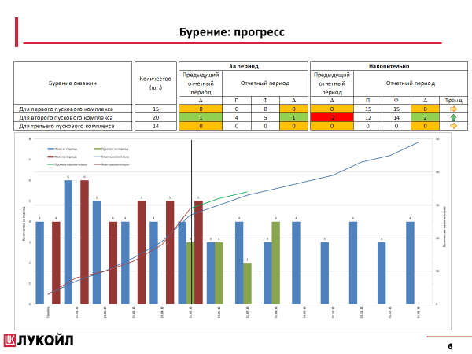
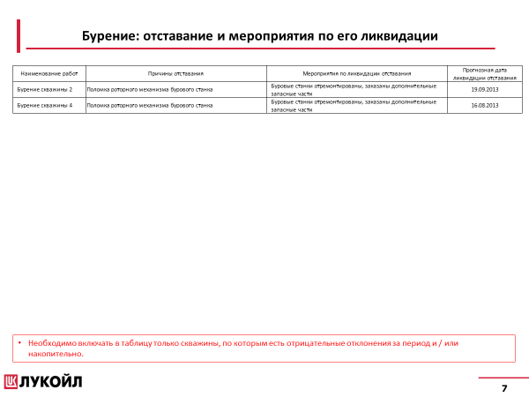
Бурение
Группа отчетности |  | Фаза
Еженедельная отчетность | Ежемесячная отчетность | 1 | 2 | 3 | 4 | 5
+ | - | - | - | + | + | -
Источники данных
Источник |  | Сущность
Текущий | Excel шаблон системы измерения прогресса | Список работ и прогресс
Целевой | КИС СКПиК (При наличии данных) | Календарно-сетевой график: Работы
1 | Данные для заполнения таблицы с причинами отставания должны заполняться из комментариев по задержкам
2 | Требуется уточнение о наличии данных по кол-ву скважин в КИС СКПиК
3 | Требуется проработка и фиксация методики формирования календарного графика со сквозным подходом кодирования работ, в т.ч. раздела Бурение со своей декомпозицией работ
4 | Добавить порядковые номера строк
Отв. за заполнение раздела – Руководитель/ инженер по бурению

Slide 27
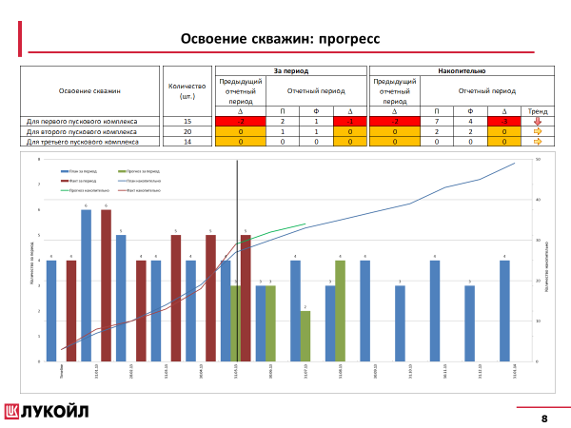
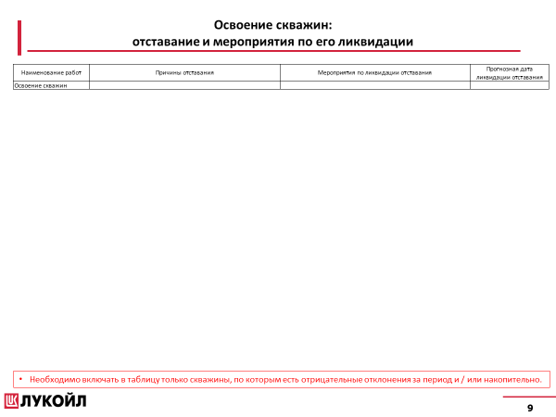
Освоение скважин
Группа отчетности |  | Фаза
Еженедельная отчетность | Ежемесячная отчетность | 1 | 2 | 3 | 4 | 5
- | + | - | - | - | + | -
Источники данных
Источник |  | Сущность
Текущий | Excel шаблон системы измерения прогресса | Список работ и прогресс
Целевой | КИС СКПиК (При наличии данных) | Календарно-сетевой график: Работы
1 | Данные для заполнения таблицы с причинами отставания должны заполняться из комментариев по задержкам
2 | Требуется уточнение о наличии данных по кол-ву скважин в КИС СКПиК
3 | Требуется проработка и фиксация методики формирования календарного графика со сквозным подходом кодирования работ, в т.ч. раздела Освоение скважин со своей декомпозицией работ
4 | Добавить порядковые номера строк
Отв. за заполнение раздела – Руководитель/ инженер по бурению или отдела КРС/ЦИТС, ответственные за освоение скважин

Slide 28
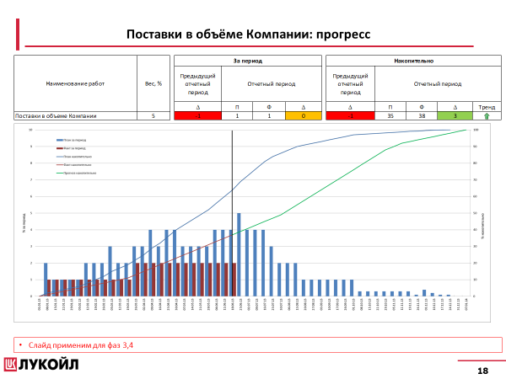
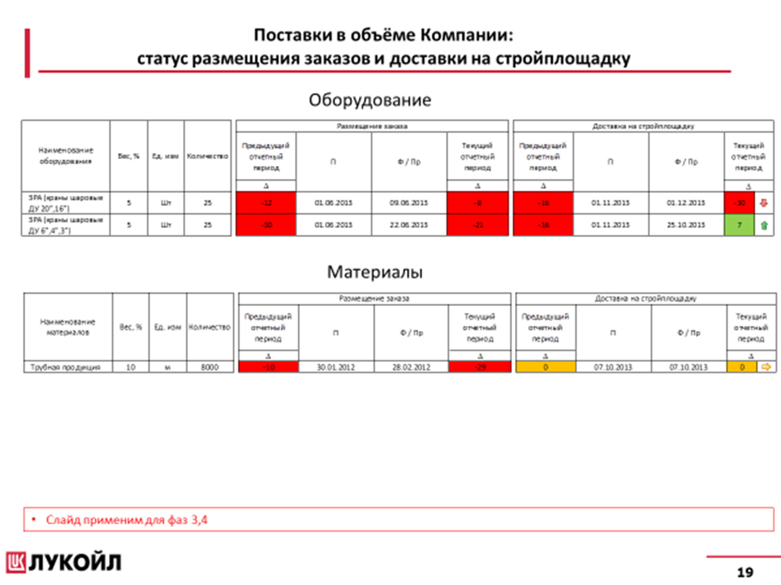
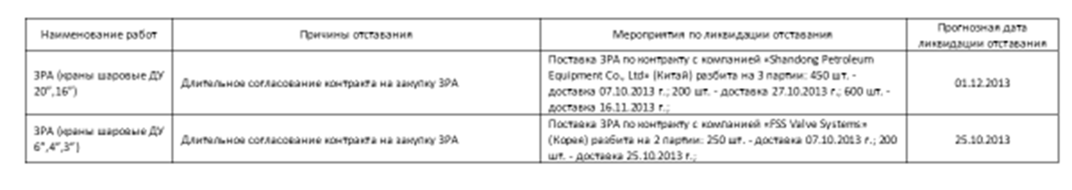
Поставки в объеме компании – Сводный (4 слайда)

Slide 29
Поставки в объеме компании – Прогресс (1/4)
Группа отчетности |  | Фаза
Еженедельная отчетность | Ежемесячная отчетность | 1 | 2 | 3 | 4 | 5
+ | - | - | - | + | + | -
Источники данных
Источник |  | Сущность
Текущий | Excel шаблон системы измерения прогресса | Список работ и прогресс
Целевой | КИС СКПиК (При наличии данных) | Календарно-сетевой график: Работы
Комментарии
1 | Рассмотреть возможность использования в качестве источника данных Primavera (СКПиК) и Excel шаблон системы измерения прогресса
2 | Добавить порядковые номера строк
3
Отв. за заполнение раздела - Специалист по контролю проекта/ Специалист по календарному планированию

Slide 30
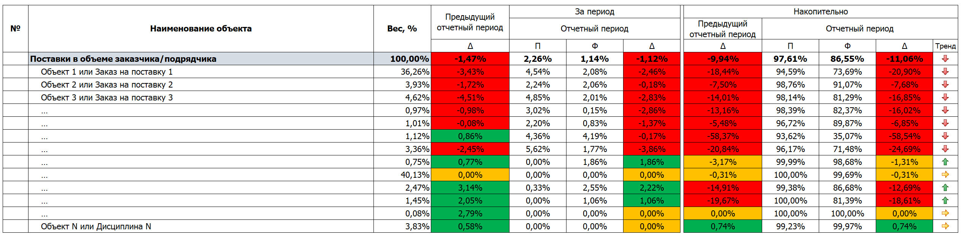
Поставки в объеме компании – Прогресс по объектам (2/4)
Группа отчетности |  | Фаза
Еженедельная отчетность | Ежемесячная отчетность | 1 | 2 | 3 | 4 | 5
+ | - | - | - | + | + | -
Источники данных
Источник |  | Сущность
Текущий | Excel шаблон системы измерения прогресса | Список объектов и прогресс
Целевой | Excel шаблон системы измерения прогресса | Список объектов и прогресс
Комментарии Рабочей группы
1 | Добавить порядковые номера строк
2 | Включить данный раздел в проектную отчетность
3 | Добавить в отчетную форму колонки с прогнозными и фактическими датами
Отв. за заполнение раздела - Специалист по контролю проекта/ Специалист по календарному планированию

Slide 31
Поставки в объеме компании – статус размещения заказов и их доставки на стройплощадку (3/4)
Группа отчетности |  | Фаза
Еженедельная отчетность | Ежемесячная отчетность | 1 | 2 | 3 | 4 | 5
+ | - | - | - | + | + | -
Источники данных
Источник |  | Сущность
Текущий | Excel шаблон системы измерения прогресса | Отчеты ответственного подразделения: Оборудование и материалы
Целевой | Excel шаблон системы измерения прогресса | Отчеты ответственного подразделения: Оборудование и материалы
Комментарии Рабочей группы
1 | Переименовать Доставку на стройплощадку в Доставка
2 | Рассмотреть возможность выбора статуса (статус доставки, размещение заказа и т.д.)
3 | Добавить порядковые номера строк
4 | Необходимо уточнить наличие справочника материалов и оборудования (Перечень закупок) в ИСУ НГДО
Отв. за заполнение раздела - Инженер по комплектации оборудования

Slide 32
Поставки в объеме компании – Отставание и мероприятия по его ликвидации (4/4)
Группа отчетности |  | Фаза
Еженедельная отчетность | Ежемесячная отчетность | 1 | 2 | 3 | 4 | 5
+ | - | - | - | + | + | -
Источники данных
Источник |  | Сущность
Текущий | Excel | Отставание и мероприятия по его ликвидации
Целевой | Excel | Отставание и мероприятия по его ликвидации
Комментарии Рабочей группы
1 | Требуется предусмотреть автоматическое заполнение работ по которым зафиксированы отставания с возможностью ручного заполнения и корректировки
2 | Все остальные поля должны заполняться в формате ручного ввода в ОКРП
Отв. за заполнение раздела - Инженер по комплектации оборудования

Slide 33
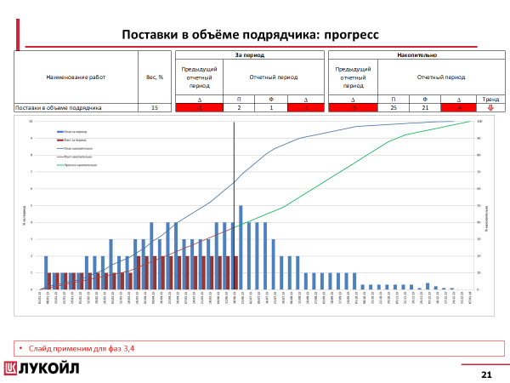
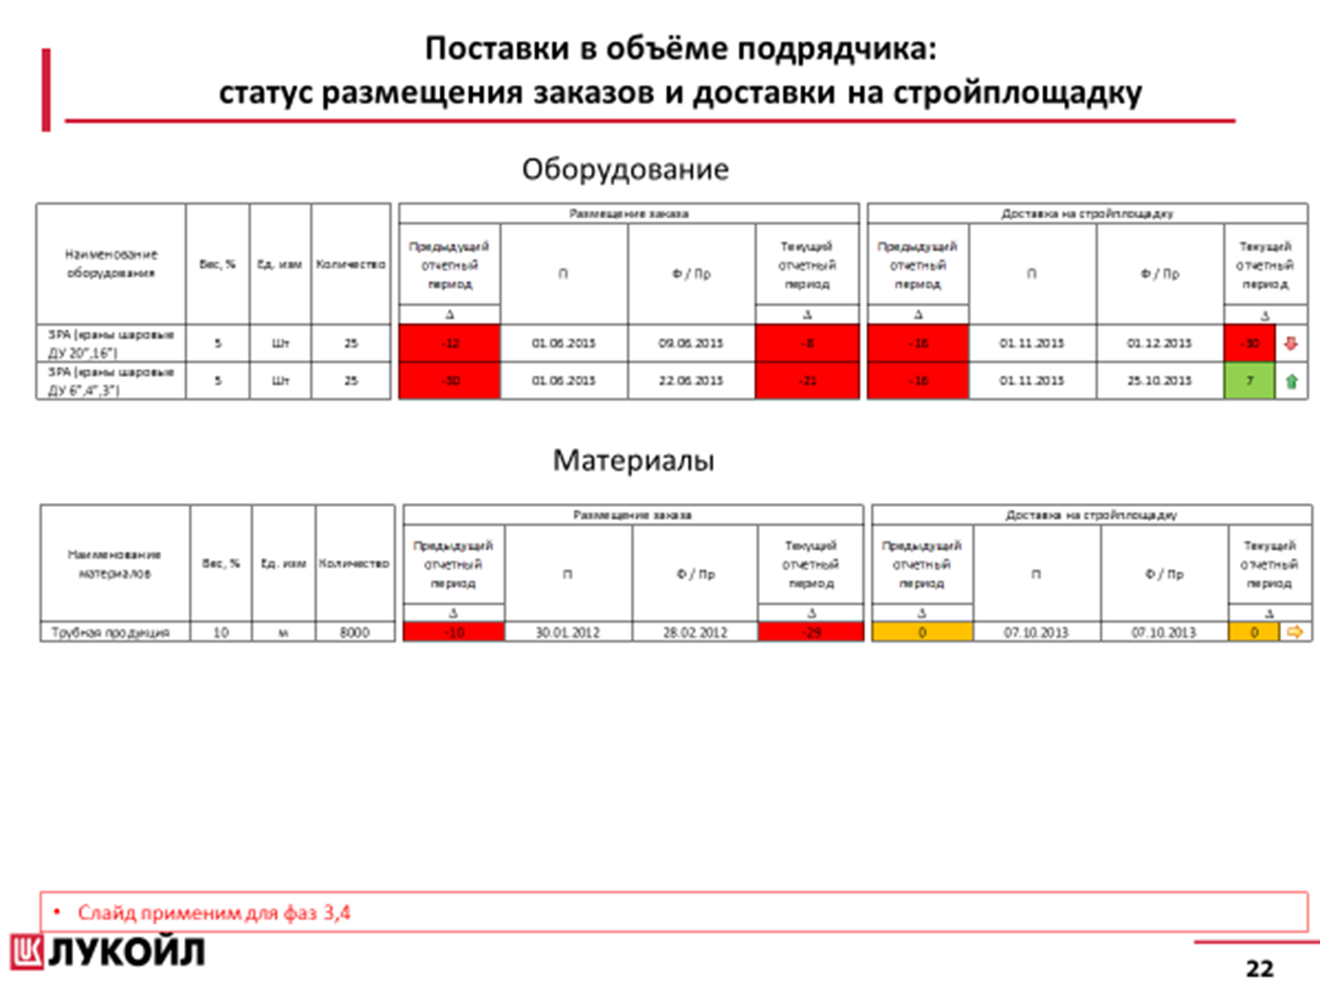
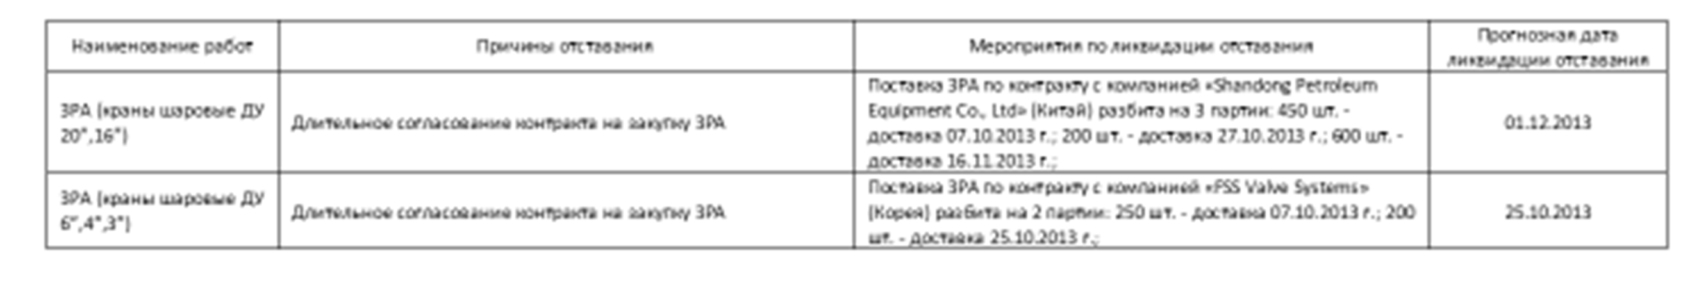
Поставки в объеме подрядчика – Сводный (4 слайда)

Slide 34
Поставки в объеме подрядчика – Прогресс (1/4)
Группа отчетности |  | Фаза
Еженедельная отчетность | Ежемесячная отчетность | 1 | 2 | 3 | 4 | 5
+ | - | - | - | + | + | -
Источники данных
Источник |  | Сущность
Текущий | Excel шаблон системы измерения прогресса | Список объектов и прогресс
Целевой | Excel шаблон системы измерения прогресса | Список объектов и прогресс
Комментарии
1 | Добавить порядковые номера строк
2
Отв. за заполнение раздела - Специалист по контролю проекта/ Специалист по календарному планированию

Slide 35
Поставки в объеме подрядчика – Прогресс по объектам (2/4)
Группа отчетности |  | Фаза
Еженедельная отчетность | Ежемесячная отчетность | 1 | 2 | 3 | 4 | 5
+ | - | - | - | + | + | -
Источники данных
Источник |  | Сущность
Текущий | Excel шаблон системы измерения прогресса | Список объектов и прогресс
Целевой | Excel шаблон системы измерения прогресса | Список объектов и прогресс
Комментарии Рабочей группы
1 | Добавить порядковые номера строк
2 | Включить данный раздел в проектную отчетность
3 | Добавить в отчетную форму колонки с прогнозными и фактическими датами
Отв. за заполнение раздела - Специалист по контролю проекта/ Специалист по календарному планированию

Slide 36
Поставки в объеме подрядчика – статус размещения заказов и доставки на стройплощадку (2/4)
Группа отчетности |  | Фаза
Еженедельная отчетность | Ежемесячная отчетность | 1 | 2 | 3 | 4 | 5
+ | - | - | - | + | + | -
Источники данных
Источник |  | Сущность
Текущий | Excel шаблон системы измерения прогресса | Отчеты ответственного подразделения: Оборудование и материалы
Целевой | Excel шаблон системы измерения прогресса | Отчеты ответственного подразделения: Оборудование и материалы
Комментарии Рабочей группы
1 | Добавить порядковые номера строк
2 | Необходимо уточнить наличие справочника материалов и оборудования (Перечень закупок) в ИСУ НГДО
Отв. за заполнение раздела - Инженер по комплектации оборудования

Slide 37
Поставки в объеме подрядчика –отставание и мероприятия по его ликвидации (4/4)
Группа отчетности |  | Фаза
Еженедельная отчетность | Ежемесячная отчетность | 1 | 2 | 3 | 4 | 5
+ | - | - | - | + | + | -
Источники данных
Источник |  | Сущность
Текущий | Excel | Отставание и мероприятия по его ликвидации
Целевой | Excel | Отставание и мероприятия по его ликвидации
Комментарии Рабочей группы
1 | Требуется предусмотреть автоматическое заполнение работ по которым зафиксированы отставания с возможностью ручного заполнения и корректировки
2 | Все остальные поля должны заполняться в формате ручного ввода в ОКРП
Отв. за заполнение раздела - Инженер по комплектации оборудования

Slide 38
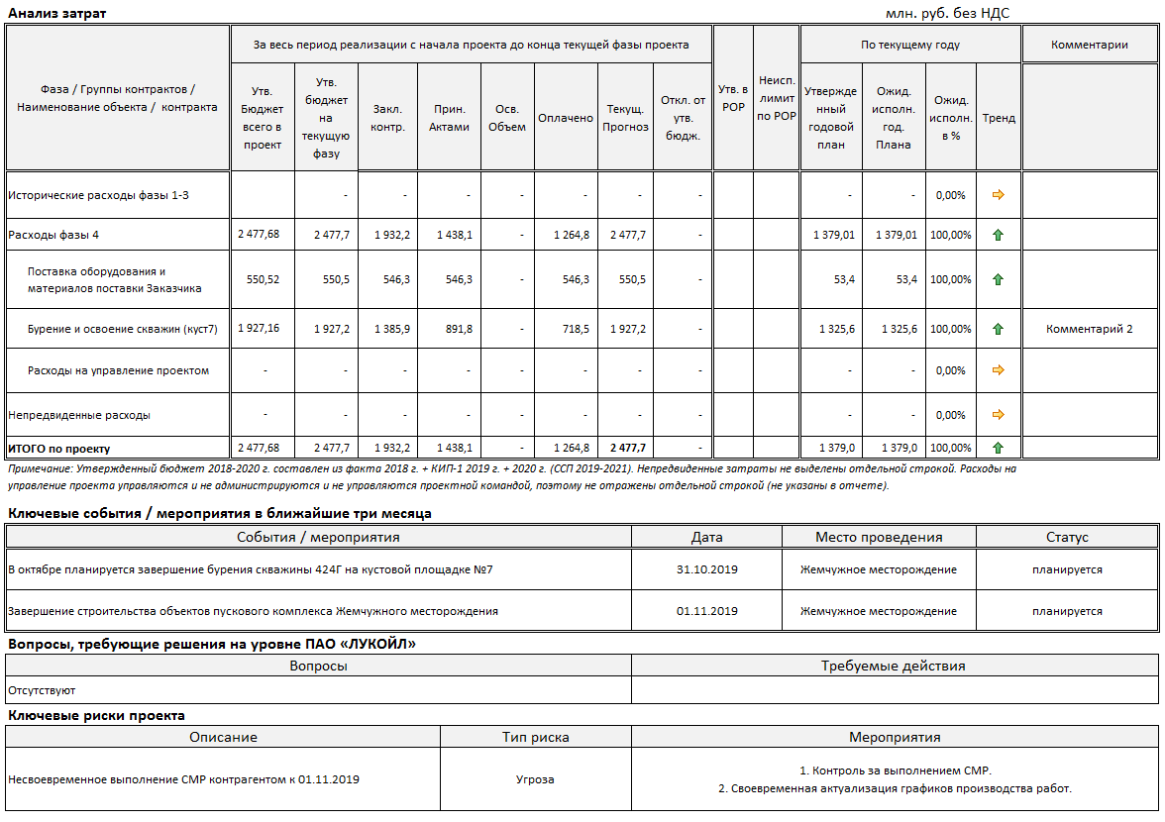
Управление рисками
Группа отчетности |  | Фаза
Еженедельная отчетность | Ежемесячная отчетность | 1 | 2 | 3 | 4 | 5
- | + | - | + | + | + | -
Источники данных
Источник |  | Сущность
Текущий | Excel | Реестр рисков
Целевой | Excel | Реестр рисков
Комментарии Рабочей группы
1 | Провести унификацию раздела в соответствии с разделом отчета для ПАО
2 | Требуется проработка и актуализация отчетной формы в части добавления дополнительной информации, статус рисков и др.
Отв. за заполнение раздела - Специалист по управлению рисками

Slide 39
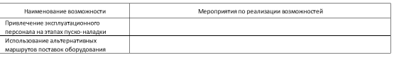
Управление возможностями повышения эффективности проекта
Группа отчетности |  | Фаза
Еженедельная отчетность | Ежемесячная отчетность | 1 | 2 | 3 | 4 | 5
- | + | - | + | + | + | -
Источники данных
Источник |  | Сущность
Текущий | Excel | Реестр возможностей
Целевой | Excel | Реестр возможностей
Комментарии Рабочей группы
1 | Добавить порядковые номера строк
2
3
Отв. за заполнение раздела - Специалист по управлению рисками

Slide 40
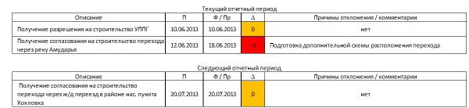
Получение разрешений и согласований
Группа отчетности |  | Фаза
Еженедельная отчетность | Ежемесячная отчетность | 1 | 2 | 3 | 4 | 5
- | + | - | + | + | + | -
Источники данных
Источник |  | Сущность
Текущий | Excel | Реестр мероприятий
Целевой | Excel | Реестр мероприятий
Комментарии Рабочей группы
1 | Добавить порядковые номера строк
2
3
Отв. за заполнение раздела - Специалист по разрешительной документации и согласованиям

Slide 41
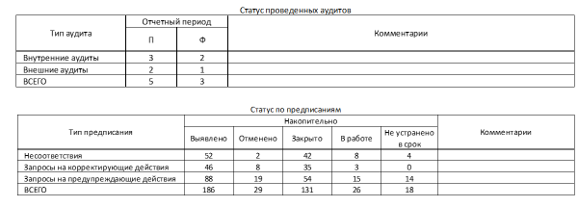
Управление качеством – ключевые показатели
Группа отчетности |  | Фаза
Еженедельная отчетность | Ежемесячная отчетность | 1 | 2 | 3 | 4 | 5
- | + | - | + | + | + | -
Источники данных
Источник |  | Сущность
Текущий | Excel | Статусы предписаний
Целевой | Excel | Статусы предписаний
Комментарии Рабочей группы
1
2
3
Отв. за заполнение раздела - Инженер по контролю качества

Slide 42
Исполнение бюджета – краткий отчет
Группа отчетности |  | Фаза
Еженедельная отчетность | Ежемесячная отчетность | 1 | 2 | 3 | 4 | 5
- | + | - | + | + | + | -
Источники данных
Источник |  | Сущность
Текущий | КИС УСП - для проектов в УСП, Excel – проекты вне КИС УСП | Бюджет
Целевой | КИС УСП - для проектов в УСП, Excel – проекты вне КИС УСП | Бюджет
Комментарии Рабочей группы
1 | Добавить порядковые номера строк
2 | Унифицировать формат в соответствии с отчетностью ПАО
3
Отв. за заполнение раздела и комментарии - Специалист по контролю стоимости

Slide 43
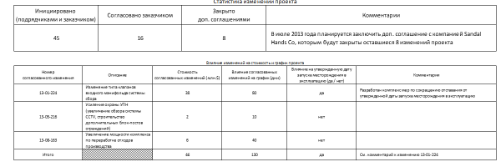
Проектные / контрактные изменения
Группа отчетности |  | Фаза
Еженедельная отчетность | Ежемесячная отчетность | 1 | 2 | 3 | 4 | 5
- | + | - | - | + | + | -
Источники данных
Источник |  | Сущность
Текущий | Excel | Данные по контрактам
Целевой | Excel | Данные по контрактам
Комментарии Рабочей группы
1 | Добавить порядковые номера строк
2
3
Отв. за заполнение раздела и комментарии – Руководитель/специалист по контрактам

Slide 44
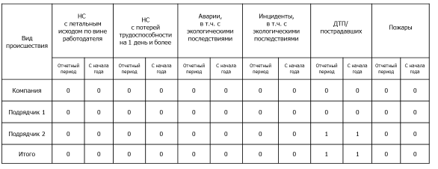
ОТ, ПБ, ООС и Б
Группа отчетности |  | Фаза
Еженедельная отчетность | Ежемесячная отчетность | 1 | 2 | 3 | 4 | 5
+ | + | - | + | + | + | +
Источники данных
Источник |  | Сущность
Текущий | Excel | Реестр инцидентов
Целевой | Excel | Реестр инцидентов
Комментарии Рабочей группы
1 | Добавить визуализацию инцидентов
2
3
Отв. за заполнение раздела и комментарии – Инженер по ОТ,ПБ и ООС

Slide 45
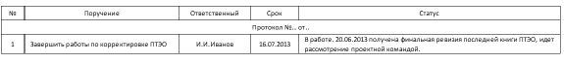
Статус исполнения поручений
Группа отчетности |  | Фаза
Еженедельная отчетность | Ежемесячная отчетность | 1 | 2 | 3 | 4 | 5
+ | - | - | + | + | + | -
Источники данных
Источник |  | Сущность
Текущий | Excel | Реестр поручений
Целевой | Excel | Реестр поручений
Комментарии Рабочей группы
1 | Требуется уточнение по использованию в качестве источника данных портал ИСУП
2
3
Отв. за заполнение раздела - Специалист по контролю проекта/ Специалист по календарному планированию

Slide 46
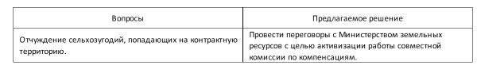
Вопросы требующие решения руководства Компании
Группа отчетности |  | Фаза
Еженедельная отчетность | Ежемесячная отчетность | 1 | 2 | 3 | 4 | 5
- | + | + | + | + | + | -
Источники данных
Источник |  | Сущность
Текущий | Excel | Реестр вопросов
Целевой | Excel | Реестр вопросов
Комментарии Рабочей группы
1 | Добавить порядковые номера строк
2
3
Отв. за заполнение раздела - Специалист по контролю проекта/ Специалист по календарному планированию

Slide 47
Исключенные слайды
№ | Раздел | Комментарий
1 | Краткий обзор проекта
2 | Управление качеством: Проблемы и мероприятия по их устранению
3 | Исполнение бюджета - Расширенный отчет по бюджету
4 | Текущий статус стоимости основных контрактов
5 | Реестр счетов – для плана платежей и запроса денежных средств
6 | Пример отчета по проблемным контрактным финансовым вопросам

